Slide 1


01
1. 自我介绍演练
2. 题库背诵
3. 人力面试演练
4. EAT课程

Slide 2
1.1 自我介绍
通过授课和演练，学生可自信、大方、得体、流利的进行三分钟自我介绍
目的
自我介绍
以私下练习为主，并最终录制成品自我介绍视频提交
形式
意义
自我介绍是企业面试中极其重要的一个环节，好的自我介绍能让面试通过率大大增加
Notes:
企业对实习生的要求，并不是技术非常突出，而是良好的基础知识

Slide 3
1.2自我介绍
自我介绍标准
时长3分钟以上
01
视频录制
画面清晰
吐字清晰
普通话标准
05
02
04
03
脱稿表述
大方自信
语言流畅
逻辑连贯

Slide 4
1.3 自我介绍
1、就业助理审核自我介绍文稿字数（280*3）是否达标（字数能满足3分钟表述时长）
2、就业助理审核自我介绍文稿内容（逻辑连贯）
文稿审核
1、各小组长每两天组织30分钟腾讯会议，进行自我介绍演练，讲师每周随机参加1次
2、总计演练3周6次，连续合格3次的学生可以提前录制自我介绍视频
视频演练
1、学生在教室里，面对所有同学由就业助理进行视频录制
2、录制合格的自我介绍视频，就业助理保存并提交
视频录制
1、就业助理挑选优秀自我介绍视频
2、讲师在班级进行分享
分享学习

Slide 5
2. 题库背诵
目的：通过题库背诵和检测，让学生具备求职 自己意向岗位的专业能力。
1.下发电子档面试题库，学生自行观看慕课学习视频
4.对通过小组检测的人，由就业助理进行随机抽查，抽查比分例不少于20%，每周抽查次数不少于3次
题库背诵
2.每日安排至少10题，学生背诵并手抄2遍发送小组群，并由各小组长统计每日完成情况
5.就业助理抽查通过的学生，讲师每周至少抽查两次，抽查比例不少于15%
3.小组长每天组织一次小组腾讯会议，进行小组内题库检测，检测结果提交就业助理
6.每周四必须进行一次周测，就业助理负责周测改卷，周五完成并提交成绩汇总表至讲师
Notes:
企业对实习生的要求，并不是技术非常突出，而是良好的基础知识

Slide 6
3. 人力面试演练
目的：通过人力题库背诵和MOOT视频学习，充分掌握人力题，并灵活应对人力面试。
实施流程
人力题库的背诵；
MOOT视频学习，撰写学习感想；就业助理挑选优秀的学习感想，推荐给老师进行分享；
组长每两天组织一次腾讯会议，组织小组人力面试演练；整体演练情况汇报给就业助理；
三周共计演练6-7次；
Notes:
企业对实习生的要求，并不是技术非常突出，而是良好的基础知识

Slide 7
02
简历撰写标准学习及审核
1. 就业助理相关职责
2. 简历撰写合格标准
3. 简历撰写注意事项

Slide 8
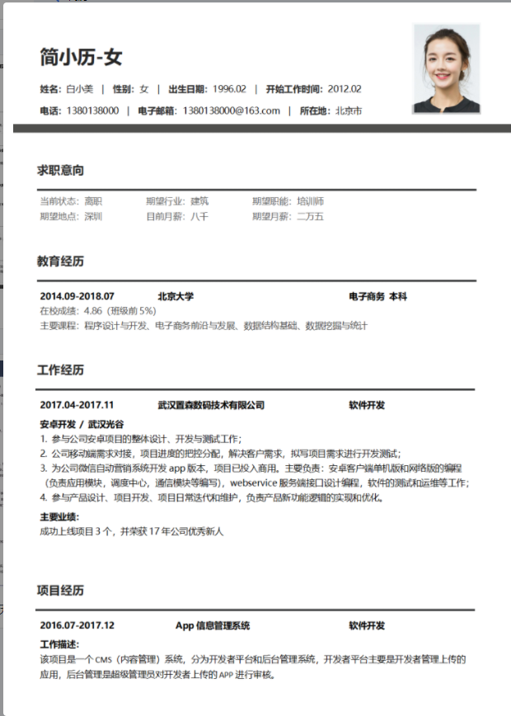
2.1 简历撰写合格标准
简历撰写合格标准
基本信息
包含：姓名、性别、出生年月、学历、就读院校、专业、电子邮箱、移动电话、照片等；
注意事项：1.年龄写岁数或年月均可，照片要用证件照；
2.移动电话不要少填或填写错误；3.电子邮件可用QQ邮箱，最好用专业性邮箱（163邮箱等），不要用过于复杂名称的邮箱；
教育背景
包含：入学至毕业时间段、毕业院校、所学专业；
注意事项：1.起止时间不要出现错误；2.专业名称准确，可以查询学院官网；
求职意向
包含：目标地点、目标岗位、薪酬待遇；
注意事项：1.工作地点：直接填应聘企业就职城市；2.目标岗位下，不同岗位对应的项目职责不同（一个简历只能一个岗位）；3.薪酬待遇：写面议或者写范围，或者直接不要此项；
Notes:
企业对实习生的要求，并不是技术非常突出，而是良好的基础知识

Slide 9
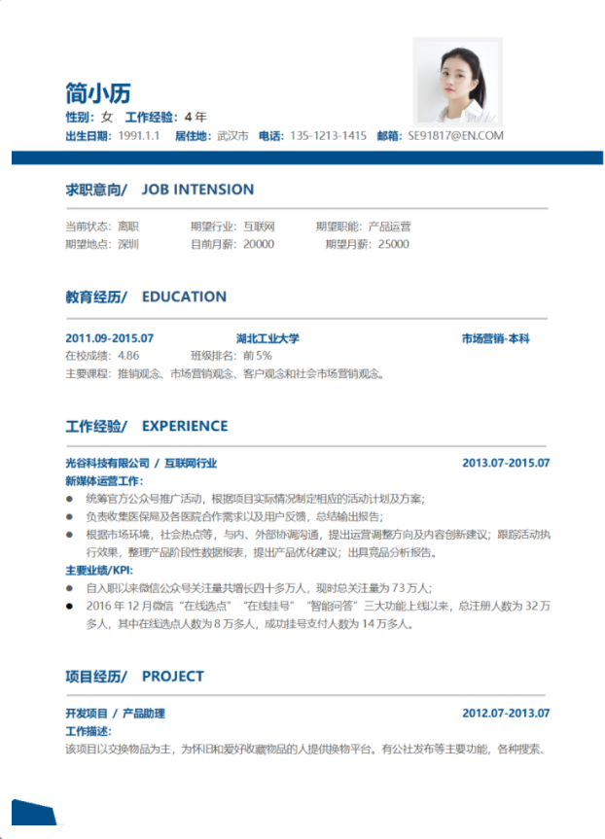
2.2 简历撰写合格标准
简历撰写合格标准
技术水平
所写技术与求职岗位匹配；
重点前置：1.求职后台开发就优先重点写后台技能；2.实施的侧重数据库技术；3.测试的重点测试方法，测试用例，测试工具使用；4.web前端则侧重前端技术，额外添加VUE以及当前流行的技术，如node.js angular .js react .js等；
项目经验
项目名称（一定要有商业化的项目名称）；
项目起止时间（项目周期1-2个月为宜）；
需要有开发环境、开发工具、主要技术等；
项目介绍：1.项目开发背景2-3行字为宜：2.项目整体模块名称（可以思考项目所属行业及具有何种功能、项目效果、服务方分析、遇到困难、我们的优势及解决方法）；
项目组成员及本人在其中的角色、完成工作情况（可以在此写的很详尽、使用什么技术、做什么模块、实现怎样的功能）；
项目完成后的感想、遇到问题进行解决后所得到的收获（写干货，没有可不写此项）；
Notes:
企业对实习生的要求，并不是技术非常突出，而是良好的基础知识

Slide 10
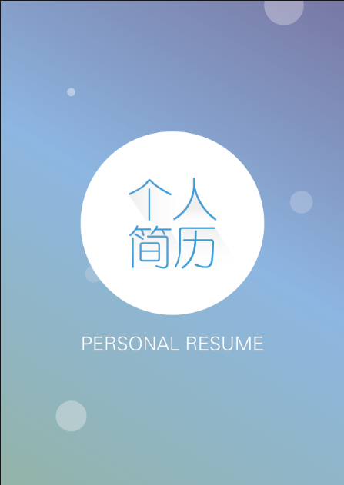
2.3 简历撰写合格标准
简历撰写合格标准
实践或工作经历
包含实习起止时间、实习公司、部门、担任岗位；
注意事项：1.实习经历或工作经历有则写，无则不写：2.实习公司名称全名，切勿简写；3.实习公司部门和担任职位要写清楚；4.实践收获；
说明：做开发的有对应实习可以写，其他实习可以不写；做实施的必须要有社会实践，可以与专业不相干；
证书情况
一般写2-3个含金量比较高的证书，且最少1个与技术相关；
举例：蓝桥杯、全国技能大赛、中国软件杯证书；校内PPT大赛、网页设计大赛等与技术相关赛事的获奖情况；
学生工作情况
在班级或校内担任的学生工作职务，其间取得的成绩；
注意事项：通过以上学生工作，自己获得的能力提升和思考要有总结性的描述；
Notes:
企业对实习生的要求，并不是技术非常突出，而是良好的基础知识

Slide 11
2.4 简历撰写注意事项
简历撰写注意事项
细节要求
简历内容2-3页正文为宜，不可只有1页；
简历不宜过于花哨，除web前端/UI简历外，其他简历可以不要封面；
不能有错别字，尤其是专业术语；
自我评价：评价自己时，选择自己最亮的三个点，内心要有佐证；
职业规划：如写此项，需有时间、目标、大体方向和计划；
求职岗位与简历内容一致
后台开发简历：1.专业技能排版时，优先后台技术、框架技术，8条左右为宜；2.项目至少有2个，如果已上线需要有链接，核心项目放在最前面；
web前端简历：1.专业技能排版时，优先前端技术、框架技术，需要拓展掌握和了解知识点，如VUE,node.js,angular.js,react.js等；2.项目必须有作品截图，如果已上线需要有链接；
测试简历：1.专业技能中要有测试的知识点，例如：熟悉测试的流程，掌握黑盒白盒测试，熟练掌握测试用例的撰写，能够熟练运用XX测试工具；2.最好用测试工具对自己的项目进行一次测试，在撰写项目时有所体现；
实施简历：1.专业技能着重数据库相关知识；2.必须要有社会实践，凸显能吃苦耐劳、沟通表达、应变、独立处理事务的能力等；3.项目撰写要求可不用像开发那么严格；
Notes:
企业对实习生的要求，并不是技术非常突出，而是良好的基础知识

